Slide 1
Portefeuille – Formes, structures et conception
Mona Pielorz 02.10.2025

Slide 2
Définitions
Enseignement général / évaluation
«Une collection ciblée de travaux de l’étudiant qui montre les efforts, les progrès et les réalisations de l’étudiant dans un ou plusieurs domaines. La collection doit inclure la participation des élèves à la sélection des contenus, les critères d’évaluation du mérite et la preuve de l’autoréflexion des élèves.» — Paulson, Paulson & Meyer (1991), largement cité dans la littérature sur l’évaluation des portefeuilles.
OCDE (Reconnaissance des acquis)
«Un portefeuille est un ensemble structuré de documents et d’autres éléments probants qui démontrent les acquis d’apprentissage, les compétences et les réalisations d’une personne, compilés à des fins de reconnaissance.» — OCDE, Reconnaissance de l’apprentissage non formel et informel: Résultats, politiques et pratiques (2010).
Fondation européenne pour la formation (ETF)
«La méthode du portefeuille impose à l’individu de constituer un dossier de preuves des compétences et des acquis d’apprentissage, accompagné d’énoncés de réflexion, qui est évalué au regard des normes établies.» — ETF (2022), Validation de l’apprentissage non formel et informel dans la pratique.
Notes:
Objet: pas «tout», mais spécifiquement collectés.
Sur la base de données probantes: la preuve des acquis d'apprentissage et des compétences.
Réfléchissant: une explication par les candidats eux-mêmes de la manière dont leurs expériences démontrent des compétences.
Axé sur l'évaluation: approprié pour l'évaluation par rapport aux normes (en particulier dans le contexte de la RPL).

Slide 3
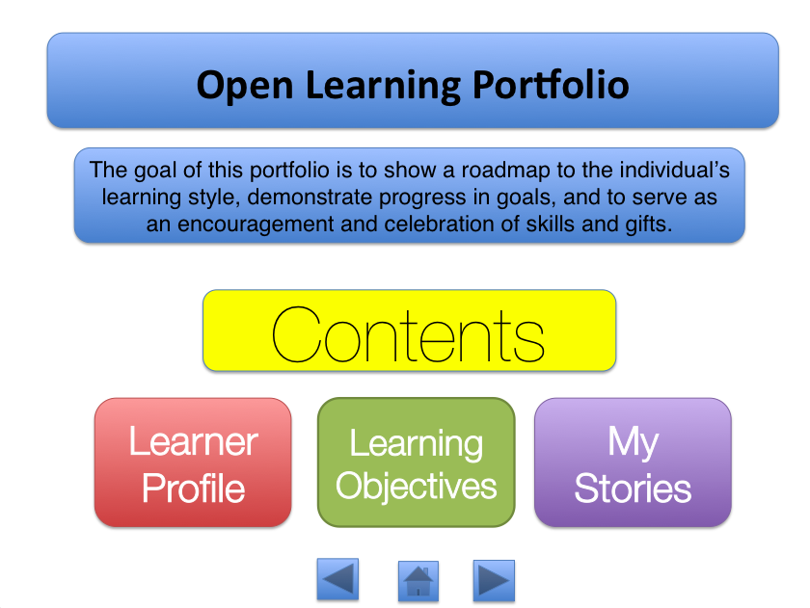
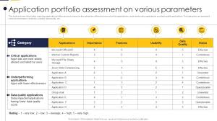
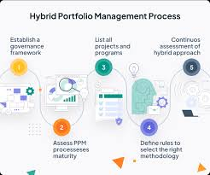
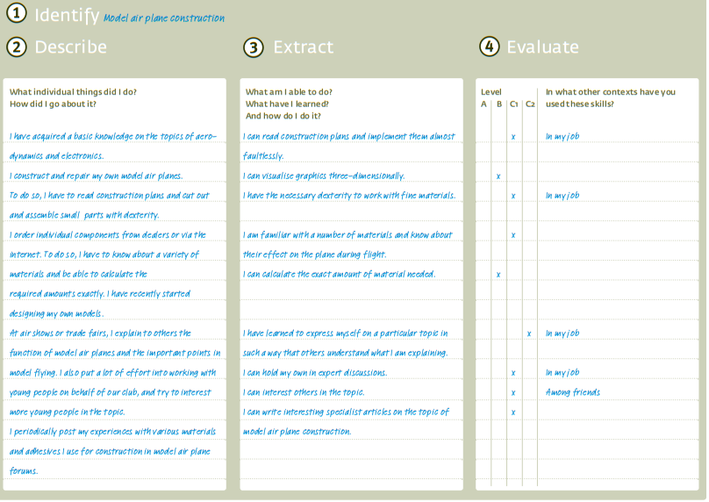

Les cinq versions principales des portefeuilles

Slide 4
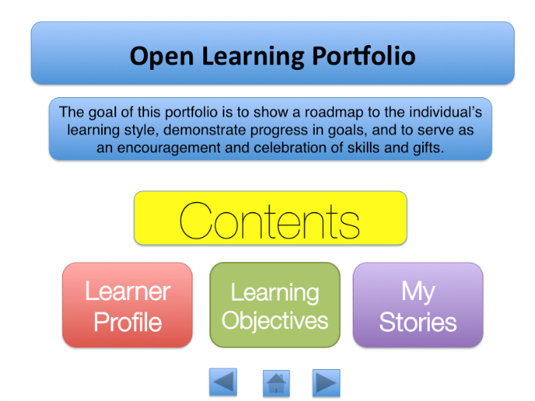
Processus/Apprentissage/Développement
Avantages et défis (dans des contextes de reconnaissance)
+ Bon pour montrer les trajectoires d'apprentissage et la profondeur de la croissance. + Facilite l'auto-réflexion et la métacognition. – Peut inclure des artefacts « brouillons » ou moins aboutis. – Difficile d’établir une correspondance directe avec des critères externes fixes.
Objectif/soulignement:
Documenter l'apprentissage continu, le développement et la croissance au fil du temps
Principales caractéristiques / caractéristiques
Contient des projets, des travaux intermédiaires, des réflexions, des révisions, des «travaux en cours»
Notes:
Documentation relative au processus: Étapes, méthodes et procédures utilisées pour travailler sur une tâche ou un projet.
Expériences d’apprentissage: Réflexion sur ce qui a été appris au cours du projet ou du cours, y compris les difficultés, les solutions et les moments de perspicacité.
Preuves de développement: Progrès dans le développement de vos propres compétences, par exemple de nouvelles connaissances, capacités ou développement personnel.
Pièces justificatives: Des échantillons de travail, des croquis, des brouillons, des commentaires, des textes réfléchissants.
Perspectives: Quelles sont les prochaines étapes prévues et comment ce que vous avez appris peut être appliqué à l'avenir.
Exemple de table des matières
Introduction
Objectif du portefeuille
Contexte (projet, cours, situation professionnelle)
Point de départ
Expérience personnelle antérieure et attentes
Idées et questions initiales
Documentation du processus
Étapes de travail et approche
Méthodes et outils utilisés
Défis et stratégies de solution
Expériences d'apprentissage
Aperçus techniques
Moments d’apprentissage personnels (par exemple, moments «aha», changement de perspective)
Commentaires des autres
Développement et compétences
Quelles nouvelles connaissances/compétences ont été acquises?
Réflexion : Changement de pensée et de comportement
Preuves (par exemple, échantillons de travail, produits intermédiaires, captures d’écran)
Résultats et résultats intermédiaires
Présentation des résultats partiels
Comparaison : Situation initiale par rapport à la situation actuelle
Perspectives
Prochaines étapes ou développement ultérieur
Transfert vers d'autres contextes (par exemple études, carrière, autres projets)
appendice
Documents, croquis, photos, formulaires de rétroaction
Littérature ou sources

Slide 5
Vitrine/Présentation/Portefeuille professionnel
Avantages et défis (dans des contextes de reconnaissance)
+ Efficace pour les examinateurs externes: met en évidence les preuves les plus solides. + Il est plus facile de «vendre» les compétences/compétences de manière succincte. – Risque de biais de sélection (seulement succès). – Possibilité de dissimuler des lacunes ou des problèmes de développement.
Objectif/soulignement:
Présenter son travail, ses réalisations et ses réussites les plus solides
Principales caractéristiques / caractéristiques
Sélectionnez les artefacts les plus performants; structuré pour un public externe (évaluateurs, employeurs)
Notes:
Éléments clés d'une vitrine/présentation/portefeuille professionnel
Réalisations sélectionnées: Les meilleurs projets ou résultats présentés clairement et visuellement.
Compétences professionnelles: Preuve des compétences et des forces de base.
Supports: Certificats, références, témoignages, échantillons de travail.
Qualité de la présentation: Format structuré, concis et visuellement attrayant.
Orientation future: Objectifs de carrière, opportunités et application de l'expertise.
Contenu typique d'une vitrine/présentation/portefeuille professionnel:
Introduction/profil
Bref aperçu de vous-même, de votre rôle ou de votre contexte professionnel
Déclaration professionnelle ou courte biographie
Best-of œuvres/showcases
Sélection de vos meilleurs projets, produits ou résultats
Images, captures d'écran, vidéos ou rapports démontrant la qualité
Brèves descriptions: objectifs, méthodes, résultats, impact
Compétences et forces
Aperçu des compétences clés (techniques, méthodologiques, sociales)
Certificats ou preuves, le cas échéant
Références
Rétroaction des clients, des employeurs et des collègues
Témoignages ou lettres de recommandation, le cas échéant
Format de présentation
Conception visuellement attrayante (par exemple avec des graphiques, la mise en page, la narration)
Souvent destiné aux demandes d'emploi, au développement de carrière ou à l'acquisition de projets
Contact / profil
Coordonnées, réseaux professionnels (LinkedIn, site web, page portfolio)

Slide 6
Portefeuille de l'évaluation/de la performance
Avantages et défis (dans des contextes de reconnaissance)
+ Le plus directement utilisable pour l'accréditation / la reconnaissance. + Plus facile de valider l'alignement avec les résultats. – Exige que le candidat comprenne bien les critères d’évaluation. – Peut limiter l’inclusion d’autres dimensions de l’apprentissage (par exemple, les compétences «cachées»).
Objectif/soulignement:
Conçu explicitement pour l’évaluation — pour démontrer l’alignement sur des critères, des résultats ou des normes prédéfinis
Principales caractéristiques
Les artefacts sont choisis ou structurés pour correspondre au cadre d'évaluation; comprend souvent des preuves directes, des rubriques, des commentaires réfléchis
Notes:
Principaux éléments d'un portefeuille d'évaluation/de rendement
Preuve de compétence: Démonstration de connaissances, de compétences et d'attitudes par rapport à des normes définies.
Critères d’évaluation: Lien clair vers des repères, des rubriques ou des cadres de certification.
Échantillons de travail authentiques: Missions, projets, tests ou démonstrations pratiques.
Retour d’information de l’évaluateur: Commentaires, notes, évaluations par les pairs ou les superviseurs.
Progrès accomplis: Documentation des réalisations et des domaines à améliorer.
Exemple de table des matières
Introduction
Objet du portefeuille d'évaluation
Contexte (cours, programme, qualification)
Cadre d'évaluation
Normes, critères ou acquis d'apprentissage
Explication de la méthode d'évaluation
Éléments de preuve recueillis
Échantillons de travail, missions, projets
Documentation des performances pratiques
Résultats de l'évaluation
Rétroaction des enseignants, des pairs ou des superviseurs
Classement, rubriques, feuilles de notation
Réflexion sur les performances
Auto-évaluation des forces et des faiblesses
Enseignements tirés
Plan de développement
Lacunes constatées
Prochaines étapes d'amélioration
appendices
Certificats, relevés de notes, documents complémentaires

Slide 7
Portefeuille hybride/mixte
Avantages et défis (dans des contextes de reconnaissance)
+ Offre un équilibre: montre la trajectoire et répond à un critère externe. – Plus complexe à concevoir et à guider. – Risque de surcharge du candidat ou de l’évaluateur.
Objectif/soulignement:
Combine les caractéristiques des portefeuilles de processus, de présentation et d'évaluation
Principales caractéristiques / caractéristiques
Contient à la fois des artefacts de développement (processus) et des pièces polies (showcase), plus l'alignement / commentaire des critères
Notes:
Éléments clés d'un portefeuille hybride/mixte
Combinaison de finalités: Intègre des éléments des portefeuilles de processus, de présentation et d'évaluation.
Publics multiples : Conçu pour l'auto-réflexion, la présentation professionnelle et l'évaluation externe.
Divers éléments de preuve: Mélange de réflexions, d'échantillons de travail, de commentaires, de certificats et de réalisations.
Structure flexible: Adaptable au contexte, au cours ou aux objectifs de carrière.
Vue globale: Démontre à la fois le parcours d'apprentissage et la performance finale.
Exemple de table des matières
Introduction
Objectif du portefeuille hybride
Publics cibles (soi-même, pairs, employeurs, évaluateurs)
Apprentissage et processus
Documentation des étapes, méthodes et expériences
Réflexion sur les défis et les perspectives
Présentation des réalisations
Points saillants sélectionnés, meilleur travail, résultats
Présentation professionnelle des compétences
Évaluation et éléments de preuve
Échantillons de travail adaptés aux normes
Rétroaction et résultats de l'évaluation
Développement personnel
Compétences acquises et croissance au fil du temps
Auto-évaluation et réflexion
Perspectives d'avenir
Objectifs de carrière ou d'apprentissage
Application des compétences dans de nouveaux contextes
annexes
Certificats, relevés de notes, références, documents supplémentaires

Slide 8
Biographique - Portefeuille systématique
Avantages et défis (dans des contextes de reconnaissance)
+ Rend visibles les compétences tacites + Un pont solide entre la biographie et la reconnaissance – Nécessite une orientation et un soutien attentifs
Objectif/soulignement:
Cartographier l'histoire de la vie et de la carrière en fonction des compétences
Principales caractéristiques
Chronologie, points de retournement, grappes d'expériences, réflexion, données probantes
Notes:
Principaux éléments d’un portefeuille biographique – systématique
Orientation tout au long de la vie: Structuré autour des étapes personnelles et professionnelles de la vie.
Documentation globale: Capture des expériences d'apprentissage formelles, non formelles et informelles.
Approche systématique: Suivre un processus guidé avec des questions, des invites et des catégories.
Autoréflexion : Concentrez-vous sur les forces, les motivations et les compétences individuelles.
Transférabilité: Les résultats peuvent être liés aux cadres de qualification, à la planification de carrière ou au conseil.
Exemple de table des matières (inspiré de la structure ProfilPASS)
Introduction
Objet du portefeuille
Comment travailler avec elle
Contexte personnel
Données biographiques
Principales expériences de vie
Biographie d'apprentissage
Apprentissage formel: École, enseignement professionnel, enseignement supérieur
Apprentissage non formel: Cours, formations, ateliers
Apprentissage informel: Travail bénévole, loisirs, responsabilités familiales, apprentissage quotidien
Identification des compétences
Compétences, connaissances et aptitudes dans tous les domaines de la vie
Indices de réflexion: «Qu’ai-je fait? Qu'ai-je appris? Comment l’ai-je utilisé?»
Documentation systématique
Tableaux ou matrices pour enregistrer les preuves de compétences
Établir des liens entre les expériences et les domaines ou cadres de compétences
Profil des forces personnelles
Résumé des compétences et des motivations
Auto-évaluation et intégration des retours d’information
Perspectives et planification
Prochaines étapes de la carrière, de l'éducation ou du développement personnel
Objectifs et plan d'action
appendices
Certificats, références, documents, échantillons de travail

Slide 9
Types de portefeuille dans les procédures de reconnaissance
Type de portefeuille | Réflexion (expériences d'auto-apprentissage) | Preuves (normes, documentation) | Présentation (pour les employeurs/publics) | Orientation (conseil, orientation) | Évaluation (reconnaissance formelle)
Processus/Apprentissage/ Développement | élevé – l’accent est mis sur les parcours d’apprentissage, les défis et les perspectives | moyen – preuves souvent non systématiques | Faible – pas principalement destiné à une présentation externe | élevé – utile pour le conseil dans le cadre des procédures de reconnaissance | faible – seulement indirectement applicable
Vitrine/ Professionnel | faible – peu de réflexion systématique | moyen – met en évidence les résultats, mais pas toujours fondé sur des normes | très élevé – fort pour la présentation externe et le meilleur travail | Faible – pas principalement axé sur le conseil | moyen – peut servir d’échantillon de travail dans les évaluations
Évaluation/ Performance | faible – réflexion non centrale | très élevé – alignement explicite sur les normes/critères | moyen – présentation formelle possible | moyen – peut être intégré dans le conseil | très élevé – instrument de base pour la reconnaissance formelle
Hybride/mixte | haute – comprend des éléments réfléchissants | élevé – intègre des éléments probants et des normes | élevé – permet également une présentation externe | élevé – adaptable pour le conseil et l’orientation | élevé – soutient l’évaluation et la reconnaissance fondée sur des normes
Données biographiques/ Systématique | très élevé – parcours de vie, expériences, compétences | une documentation élevée et systématique de l’apprentissage et des données probantes; | moyen – peut être adapté à des fins de présentation | très élevé – rôle important dans le conseil | moyen – soutien dans les évaluations, mais généralement insuffisant en soi

Slide 10
Clé pour RPL: Réflexion
Plus que la collecte de documents: La réflexion explique la signification de chaque élément de preuve, montrant comment il démontre l'apprentissage.
Rendre visible l'apprentissage tacite: La réflexion aide les individus à relier les expériences de vie et de travail avec des compétences qui sont autrement cachées.
Donner la parole au candidat: Par la réflexion, les candidats décrivent leur propre parcours d'apprentissage dans leurs propres mots.
Garantir la pertinence de l’évaluation: La réflexion relie directement les artefacts aux acquis et aux normes d’apprentissage, ce qui rend la tâche de l’évaluateur plus claire.
Donner aux apprenants les moyens d’agir: La réflexion renforce la confiance, car les candidats reconnaissent la valeur de leurs expériences et de leurs réalisations.
Une nouvelle compétence pour beaucoup: De nombreux candidats ont peu ou pas d’expérience préalable dans la réflexion sur leur propre apprentissage, raison pour laquelle l’orientation et la facilitation sont essentielles.
Notes:
Plus que la collecte de documents: La réflexion explique la signification de chaque élément de preuve, montrant comment il démontre l'apprentissage.
Rendre visible l'apprentissage tacite: La réflexion aide les individus à relier les expériences de vie et de travail avec des compétences qui sont autrement cachées.
Donner la parole au candidat: Par la réflexion, les candidats décrivent leur propre parcours d'apprentissage dans leurs propres mots.
Garantir la pertinence de l’évaluation: La réflexion relie directement les artefacts aux acquis et aux normes d’apprentissage, ce qui rend la tâche de l’évaluateur plus claire.
Donner aux apprenants les moyens d’agir: La réflexion renforce la confiance, car les candidats reconnaissent la valeur de leurs expériences et de leurs réalisations.
Une nouvelle compétence pour beaucoup: De nombreux candidats ont peu ou pas d'expérience préalable dans la réflexion sur leur propre apprentissage, c'est pourquoi l'orientation et la facilitation sont essentielles.

Slide 11
Conception de portefeuilles: en tenant compte du groupe cible
Commencez par l’apprenant, et non par le modèle: La conception du portefeuille doit commencer par une compréhension claire de qui l'utilisera.
Niveaux d'alphabétisation et de numératie: Certains candidats peuvent avoir des compétences limitées en écriture ou en calcul; la conception devrait donc inclure des moyens oraux, visuels ou pratiques de documenter les compétences.
Accessibilité et inclusion: Les portefeuilles doivent tenir compte de différentes langues, compétences numériques et origines culturelles.
Autres formes de preuve: Les enregistrements audio, les photos, les démonstrations ou la narration peuvent se substituer aux textes écrits.
Structures de soutènement: L'orientation, la facilitation et l'échange entre pairs sont essentiels pour les candidats ayant moins de compétences formelles.
Respecter la dignité: Le processus devrait responsabiliser les apprenants en reconnaissant les forces plutôt que de mettre en évidence les déficits.

Slide 12

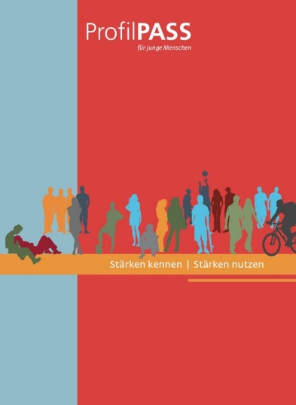

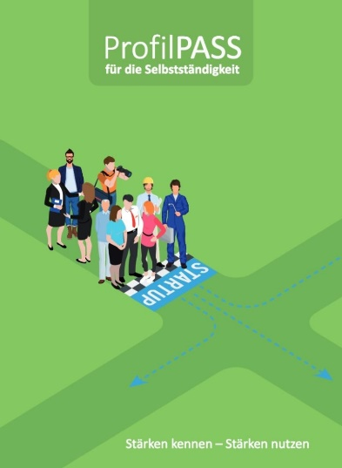
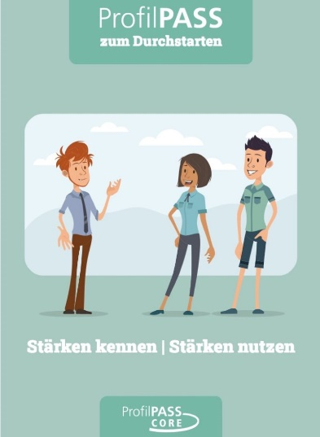
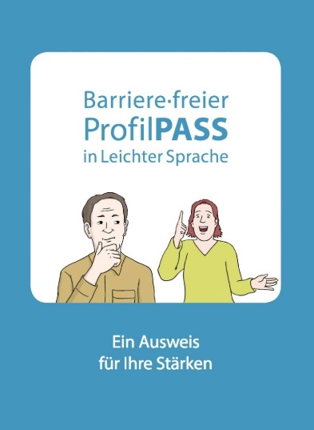




ProfilPASS – une idée, de nombreux groupes cibles, de nombreuses langues
Adultes
Anglais/Français +
Les jeunes
(12-18 ans)
Anglais/Français +
Adultes nouvellement immigrés
Anglais +
Les aspirants entrepreneurs
Anglais +
Jeunes adultes NEET
Anglais/Français +
Apprenants ayant des difficultés
Anglais +
Adultes proches de la retraite
Anglais +
Travailleurs de l'aide au retour
Anglais +
Les femmes
Anglais +
Femmes migrantes
Anglais/Français +

Slide 13
Portefeuille d’évaluation – Designerperspektive
Définir l’objectif de l’évaluation
Établir une fonction claire: vérification des acquis d’apprentissage pour la RPL ou la qualification formelle.
Délimitation – éléments de preuve valables
Alignement sur les normes
Déterminer le cadre de référence
Chaque catégorie de portefeuille doit être alignée sur ces normes.
Préciser les exigences en matière de preuves
Définir les types de preuves qui seront acceptées
Mise en œuvre des critères: authenticité, validité, suffisance, monnaie.
Structure de conception et modèles
Spécifier une structure uniforme
Fournir des modèles ou des listes de contrôle
Formuler des questions réflexive
Intégrer des questions standardisées qui mettent en évidence le lien entre l'expérience et la compétence.
Intégrer le modèle de facilitation
Définir les rôles
Lignes directrices à l'intention des facilitateurs
Procédure d'évaluation
Réglementer le processus
Élaborer des grilles d'évaluation pour assurer la cohérence
Assurance de la qualité
Modération, deuxième notation, examen par les pairs, calibrage des évaluateurs
Documentation et archivage des portefeuilles
Notes:
Définir l’objectif de l’évaluation
Établir une fonction claire: vérification des acquis d’apprentissage pour la RPL ou la qualification formelle.
Délimitation : il ne s'agit pas seulement d'autoréflexion, mais de preuves valides.
Alignement sur les normes
Déterminer le cadre de référence (par exemple, les normes nationales de qualification, les profils d’emploi, les acquis d’apprentissage).
Chaque catégorie de portefeuille doit être alignée sur ces normes.
Préciser les exigences en matière de preuves
Définir quels types de preuves seront acceptés (documents, échantillons de travail, témoignages, médias numériques).
Mise en œuvre des critères: authenticité, validité, suffisance, monnaie.
Structure de conception et modèles
Spécifiez une structure uniforme (par exemple, une section par norme: Résultat – Éléments probants – Réflexion).
Fournir des modèles ou des listes de contrôle afin que les candidats sachent comment attribuer des preuves.
Développer des invites réfléchissantes
Intégrer des questions standardisées qui mettent en évidence le lien entre l'expérience et la compétence.
Exemple: «Qu’avez-vous appris? Comment cela démontre-t-il la norme requise?»
Intégrer le modèle de facilitation
Définir les rôles: Qui conseille, qui accompagne, qui évalue?
Lignes directrices à l'intention des facilitateurs: comment soutenir la collecte, la structuration et la réflexion.
Procédure d'évaluation
Réglementer le processus: soumission, évaluation préliminaire, examen du portefeuille, éventuellement entretien de validation.
Élaborer des grilles d'évaluation pour assurer la cohérence.
Assurance de la qualité
Modération, deuxième notation, examen par les pairs, calibrage des évaluateurs.
Documentation et archivage des portefeuilles.

Slide 14
Point de vue de la conception: Biographique - Portefeuille systématique
Définir l'objectif
Fonction principale: une biographie des compétences qui révèle l'apprentissage dans tous les domaines de la vie.
Délimitation : des preuves contraires aux normes, des liens narratifs et des compétences cachées.
Alignement sur le contexte de reconnaissance
Décider comment les expériences de vie seront liées aux cadres de compétences ou aux normes de qualification.
Garantir la flexibilité: représentation de divers
Préciser les éléments probants et les exigences narratives
Accepter les documents traditionnels et les formulaires alternatifs
Encourager les explications narratives qui accompagnent les preuves.
Structure de conception et modèles
Fournir un cadre biographique
Utilisez des feuilles de travail ou des questions d'orientation pour aider les participants à saisir systématiquement leurs expériences.
Formuler des questions réflexive
Inclure des questions qui relient les expériences → compétences Intégrer le modèle de facilitation
Affecter des facilitateurs pour soutenir les candidats
Fournir des alternatives (enregistrement audio, interviews vidéo)
Procédure de développement du portefeuille
Séquence : histoire de la vie → cartographie des compétences → collecte de preuves → réflexion → compilation.
Permettre un développement itératif: les retours d’information et les orientations.
Assurance de la qualité
Former les évaluateurs à valoriser à la fois la narration et les preuves.
Utiliser la modération pour assurer l'équité lorsque le format des portefeuilles diffère fortement
Documenter comment les preuves biographiques sont jugées par rapport aux normes.
Notes:
«Alors que le portefeuille d’évaluation se concentre sur les preuves par rapport aux normes, le portefeuille biographique systématique commence par l’histoire de la vie de la personne. Elle est particulièrement puissante dans la RPL, car elle met en avant des compétences qui, autrement, resteraient cachées.»
Définir l'objectif
Établir la fonction principale: reconstruire une biographie des compétences qui révèle l'apprentissage dans tous les domaines de la vie.
Délimitation : non seulement des preuves contraires aux normes, mais aussi des liens narratifs et des compétences cachées.
Alignement sur le contexte de reconnaissance
Décider comment les expériences de vie seront liées aux cadres de compétences ou aux normes de qualification.
Assurer la flexibilité afin que diverses trajectoires (travail, famille, bénévolat, communauté) puissent être représentées.
Préciser les éléments probants et les exigences narratives
Acceptez à la fois les documents traditionnels (certificats, références) et les formes alternatives (photos, audio, storytelling).
Encourager les explications narratives qui accompagnent les preuves.
Structure de conception et modèles
Fournir un cadre biographique: calendrier, phases de vie, tournants, pôles de compétences.
Utilisez des feuilles de travail ou des questions d'orientation pour aider les participants à saisir systématiquement leurs expériences.
Développer des invites réfléchissantes
Inclure des questions qui relient les expériences aux compétences: «Qu'avez-vous appris de cet événement?» «Quelles compétences ont été renforcées?» «Comment cela se rapporte-t-il à votre travail ou à votre vie actuelle?»
Intégrer le modèle de facilitation
Affecter des animateurs pour aider les candidats à raconter leurs histoires, en particulier ceux qui ont une littératie limitée.
Fournir des alternatives (enregistrement audio, interviews vidéo) où l'écriture est difficile.
Procédure de développement du portefeuille
Séquence : histoire de la vie → cartographie des compétences → collecte de preuves → réflexion → compilation.
Permettre un développement itératif avec des commentaires et des conseils.
Assurance de la qualité
Former les évaluateurs à valoriser à la fois la narration et les preuves.
Utilisez la modération pour assurer l'équité lorsque le format des portefeuilles diffère fortement (par exemple, écrit ou oral).
Documenter comment les preuves biographiques sont jugées par rapport aux normes.

Slide 15
Rendre les portefeuilles accessibles et pertinents
Utiliser des exemples de groupes cibles: Les exercices devraient s’appuyer sur des situations, des rôles et des contextes familiers de la vie quotidienne des participants.
Récit et expérience vécue: Des exemples de pairs ou de membres de la communauté rendent la réflexion plus facile et plus significative.
Preuves multimodales: Des vidéos, des photos ou des enregistrements audio peuvent remplacer ou compléter des textes écrits.
Modèles de rôle sur vidéo: De courts clips de personnes du même milieu racontant leurs histoires de compétences fournissent une orientation et des encouragements.
Pratiquer au moyen d’exercices guidés: Les activités étape par étape aident les participants à apprendre la réflexion, même sans de solides compétences en littératie.
Renforcer la confiance: Voir et entendre des histoires «comme la mienne» motive les participants à partager et à documenter leurs expériences.

Slide 16
Orientation et conseil en relation avec les portefeuilles
Rôle de l'orientation
- Les portefeuilles ne sont pas explicites.
- Les conseillers ou les facilitateurs abaissent le seuil de participation et réduction du risque d'abandon des candidats.
Formes de soutien
- Séances d'orientation
- Conseil individuel
- Ateliers
- Boucles de rétroaction
Rôle du facilitateur dans la RPL
- Pont entre le récit biographique du candidat et les critères formels de l’évaluateur.
- Encourager la réflexion, pas seulement la collecte.
- Assurer l'authenticité et la cohérence du portefeuille.
Valeur ajoutée
Augmente la qualité des portefeuilles
Renforcer l'équité dans l'évaluation
Favorise l'autonomisation
Notes:
Rôle de l'orientation
Les portefeuilles ne sont pas explicites. Les candidats ont souvent besoin de conseils sur ce qui compte comme preuve, comment l'organiser et comment le relier aux normes.
Séances d'orientation: expliquer le but et le processus du portefeuille.
Conseil individuel: aider les candidats à identifier les compétences et à sélectionner les éléments probants pertinents.
Ateliers: paramètres de groupe pour échanger des expériences et démystifier la tâche de portefeuille.
Boucles de rétroaction: examens itératifs avant la soumission.
Rôle du facilitateur dans la RPL
Faire le lien entre le récit biographique du candidat et les critères formels de l’évaluateur.
Encourager la réflexion, pas seulement la collecte.
Assurer l'authenticité et la cohérence du portefeuille.
Valeur ajoutée
Augmente la qualité des portefeuilles (preuves plus claires et plus pertinentes).
Renforce l'équité dans l'évaluation, car tous les candidats n'ont pas les mêmes compétences en littératie ou en documentation.
encourage l’autonomisation, étant donné que les candidats voient plus clairement leurs propres compétences.

Slide 17
Résultats des portefeuilles
Rendent les compétences visibles → Les expériences et les compétences sont documentées de manière structurée et vérifiable.
Renforcent la réflexion et la confiance en soi → Le processus encourage l’autoréflexion et renforce la confiance en ses capacités.
Preuves et reconnaissance → La reconnaissance nécessite des preuves vérifiables. Le portefeuille le prévoit, mais – selon le contexte – peut être complété par d’autres procédures (par exemple, un entretien professionnel, une démonstration pratique).
Dialogue et orientation → Les portefeuilles servent de base au dialogue avec les évaluateurs, les employeurs ou les conseillers et ouvrent des parcours d’apprentissage et de carrière.

Slide 18




Merci beaucoup pour votre attention.

